Slide 1





ÁSMUNDUR FRIÐRIKSSON

Slide 2
ALMENNINGSSAMGÖNGUR
Á VEGUM SSS
Þráðlaust net í bílana
Með samningi SSS þann 1. janúar 2008 við Samgönguráðuneytið, Kynnisferðir og SBK hefur tekist að bjóða upp á verulega hagstæð farkort fyrir almenning og skólafólk.
Umhverfisvænn
bílafloti
Í boði er afsláttakjör sem koma mjög til móts við þá sem mest nota þjónustu Reykjanes Express.
Brottfarir frá FLE/Reykjanesbæ 50 á viku .
Frá BSÍ eru 60 brottfarir á Suðurnes á viku
Farþegafjöldi á árinu 2010 var um 70 þúsund, þar af voru Keilisfarþegar um 15 þúsund .
Heildaraukning farþega fyrir árið 2010 var tæp sex þúsund ( 9,13%) miðað við árið 2009.
.
Þjónusta við starfsfólk
FLE ,IGS, Norðuráls, og fl.
Ferðatíðni aukin um 26 ferðir á viku með yfirtöku SSS án aukakostnaðar
Umgjörð og útlit bætt
-Nýtt útlit á samgöngukorti og tímatöflum
-Ný hönnun á biðskýlum

Slide 3
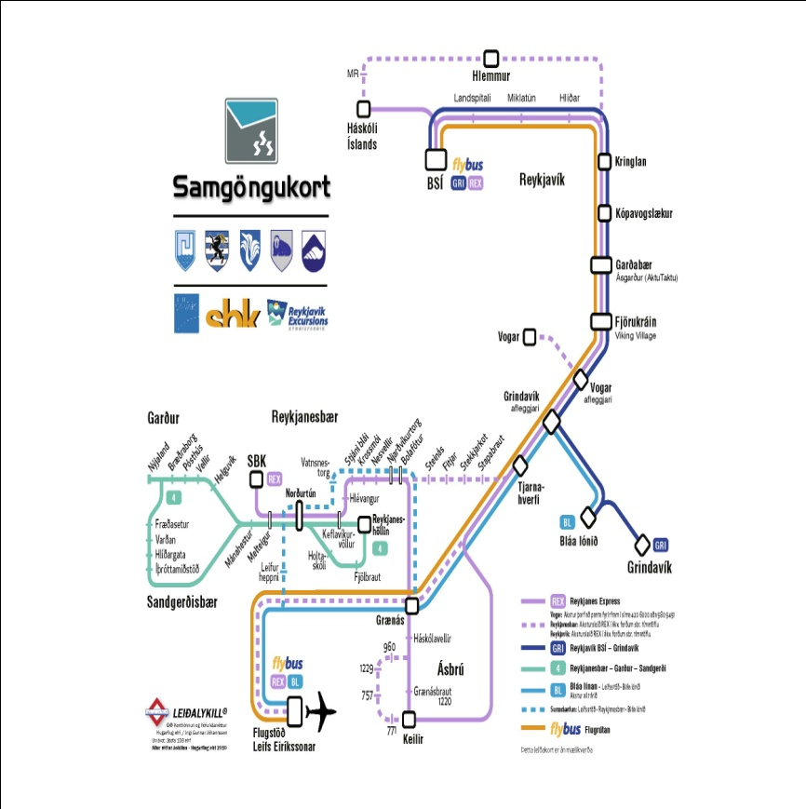
INNANHÉRARÐSSAMGÖNGUR
HÆTTUM að skutla,
notum STRÆTÓ
Fjölgun farþega úr
400 í 2000 á mánuði,
markhóparnir eru
skólafólk, og eldri borgarar

Slide 4
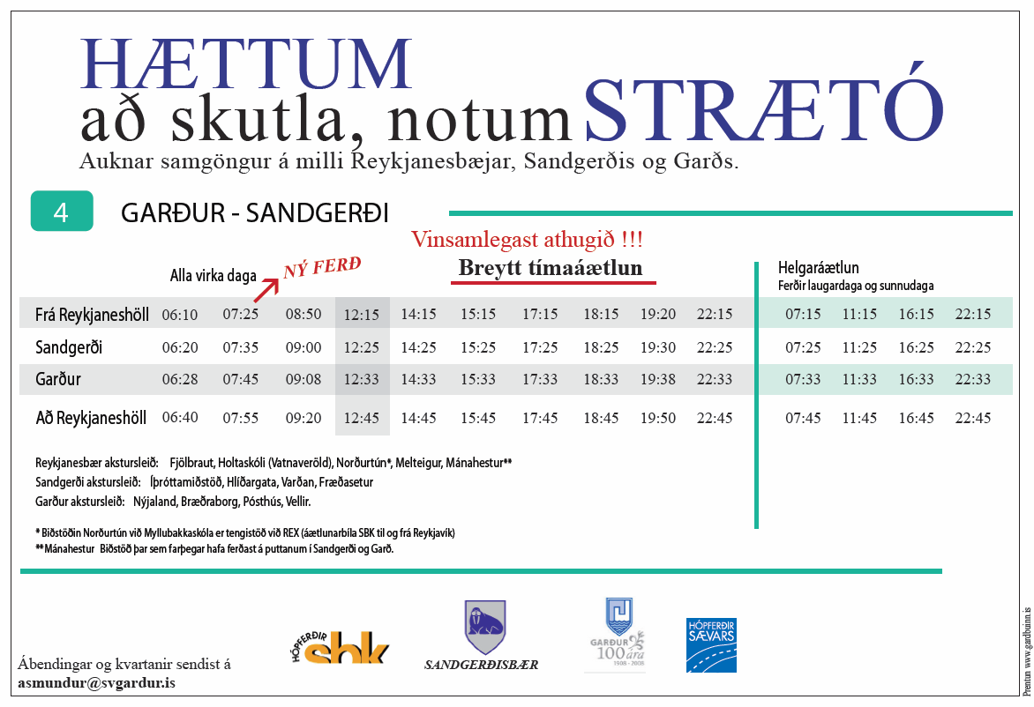

Slide 5

Almenningssamgöngur
Umhverfismál
Kynnisferðir/SBK nota í dag 5% Biodiesel frá N1. Sem minnkar óæskileg útblástursefni úr bílvélum um 20%.
Stefnt er því að allur floti Kynnisferða ,SBK og strætisvagnar Reykjanesbæjar noti umhverfisvæna orkugjafa.
  Næstu skref þar á eftir verður að taka upp gæðastaðallinn ISO14001 sem tekur á öllum umhverfismálefnum fyrirtækisins.

Slide 6
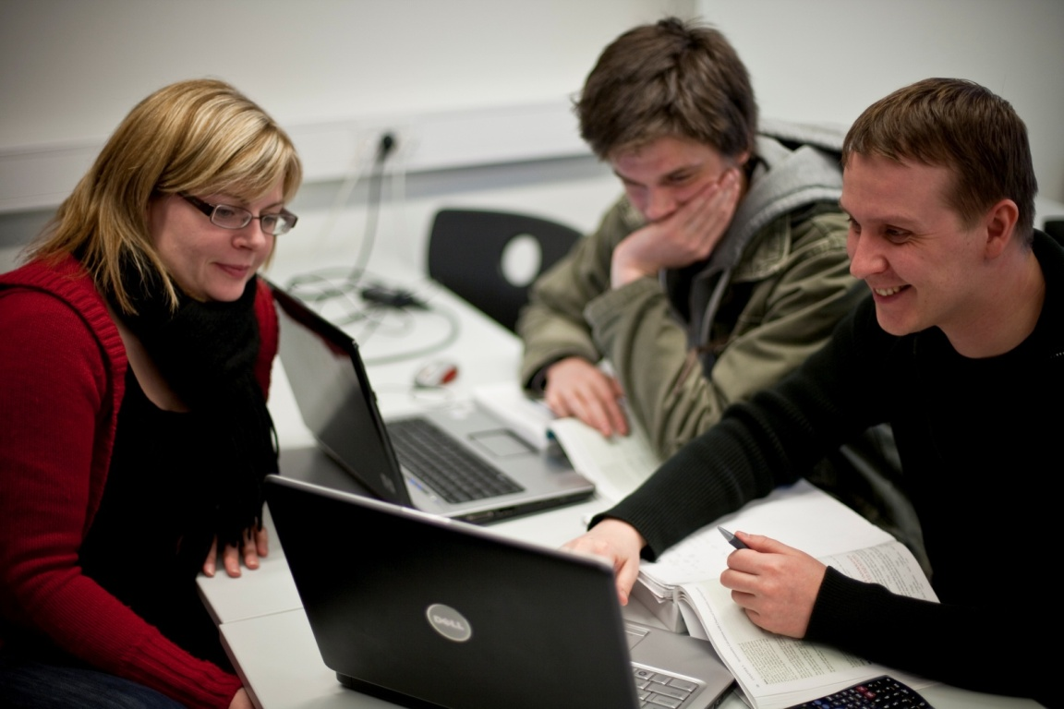



Almenningssamgöngur
Þarfagreining var gerð meðal íbúa svæðisins (netkönnun)
Sett voru upp biðskýli við Reykjanesbraut til að nýta enn frekar bíla Flugrútunnar og áætlunarbíla úr Reykjanesbæ
Ýmsar lagfæringar á samgöngukerfinu:
  - Fjölgun ferða til og frá Grindavík, Sandgerði og Garði
  - Skoða tengingu með skutlu við Strætó BS í Hafnarfirði

Slide 7
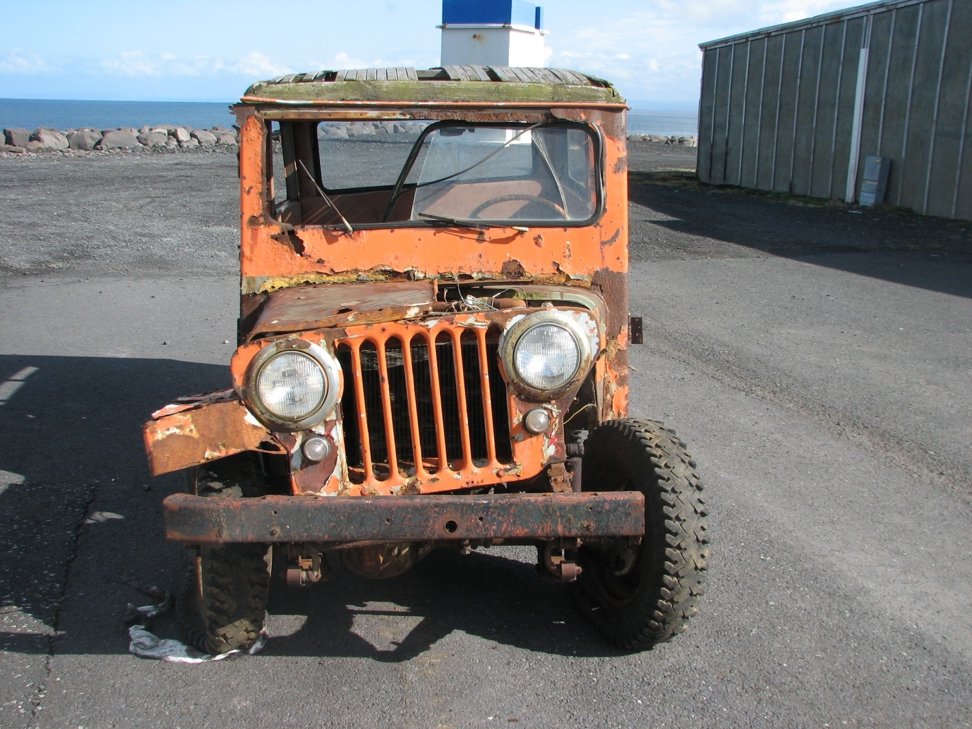
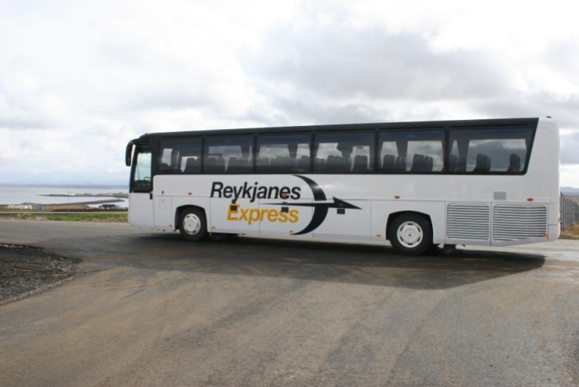

UMGJÖRÐ OG ÚTLIT BÆTT

Slide 8

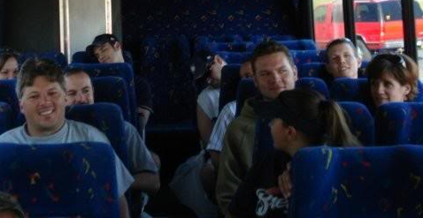
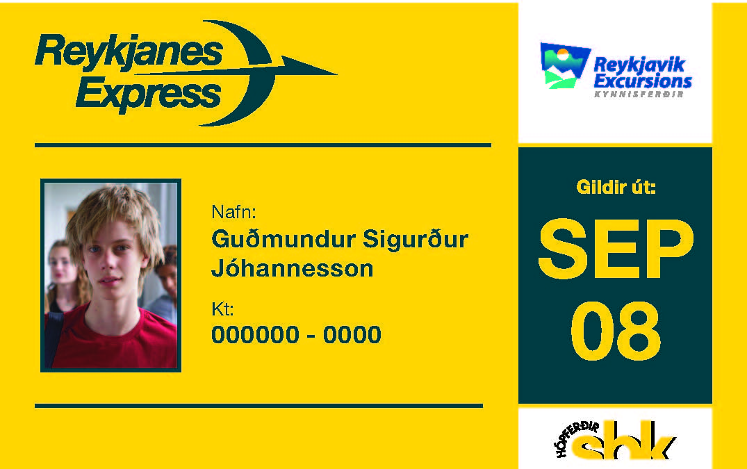
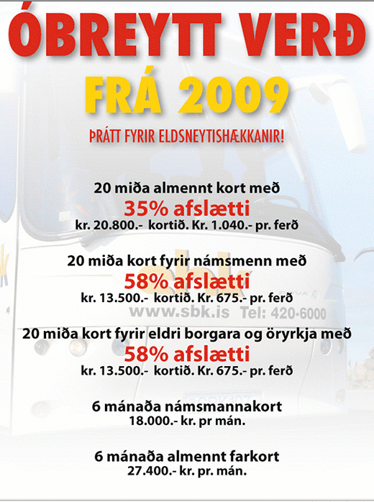
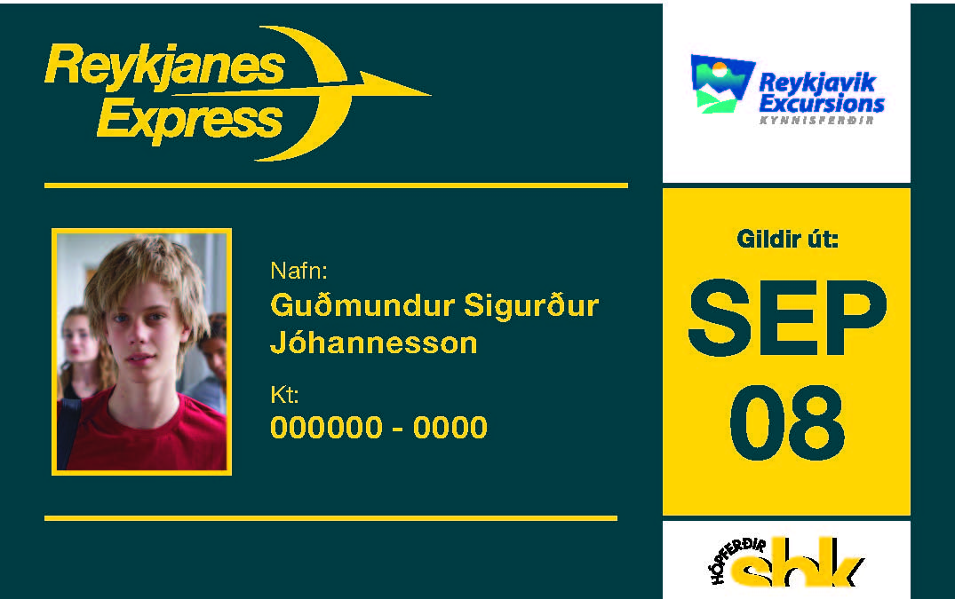

SKÓLAKORT
ALMENNTKORT

Slide 9



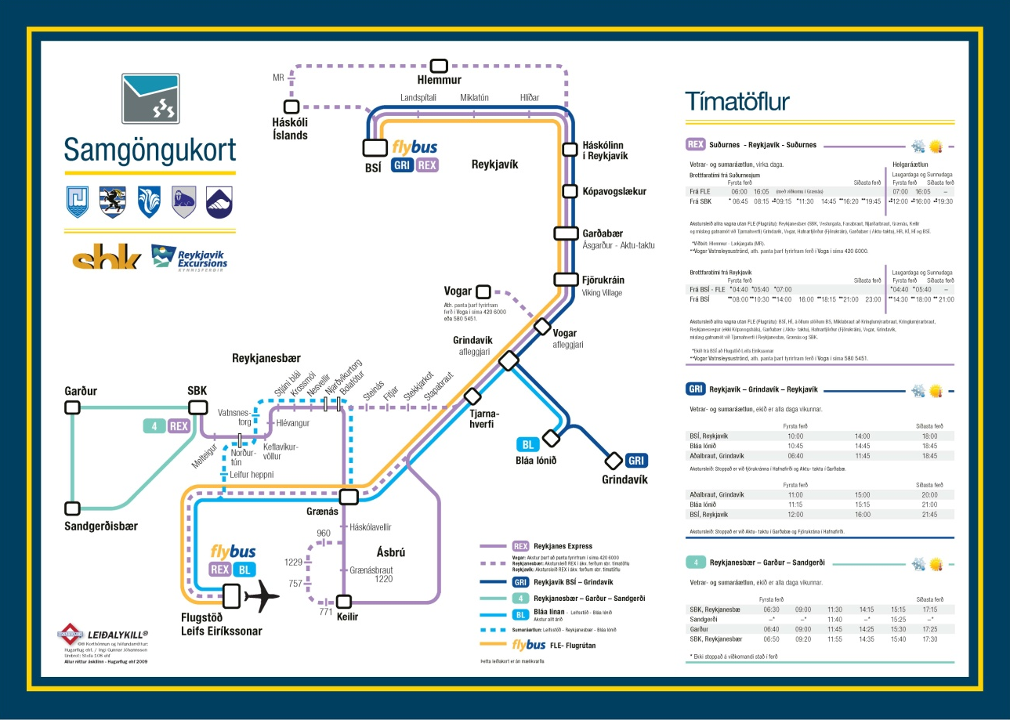
NÝTT SAMGÖNGUKORT
og áætlun inn á öll 7500 heimili á Suðurnesjum

Slide 10
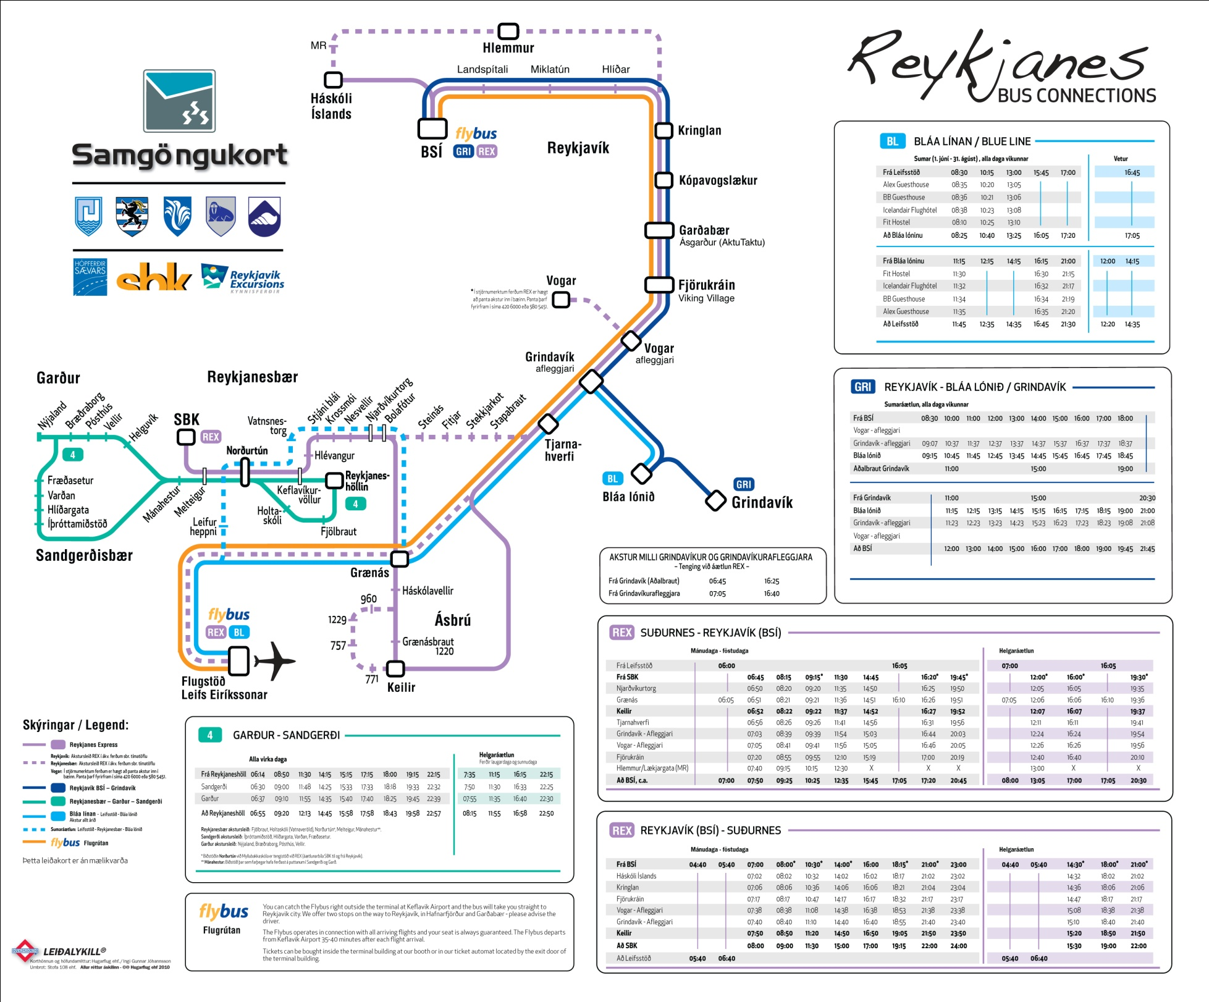

Slide 11
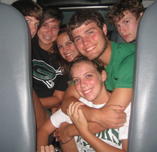
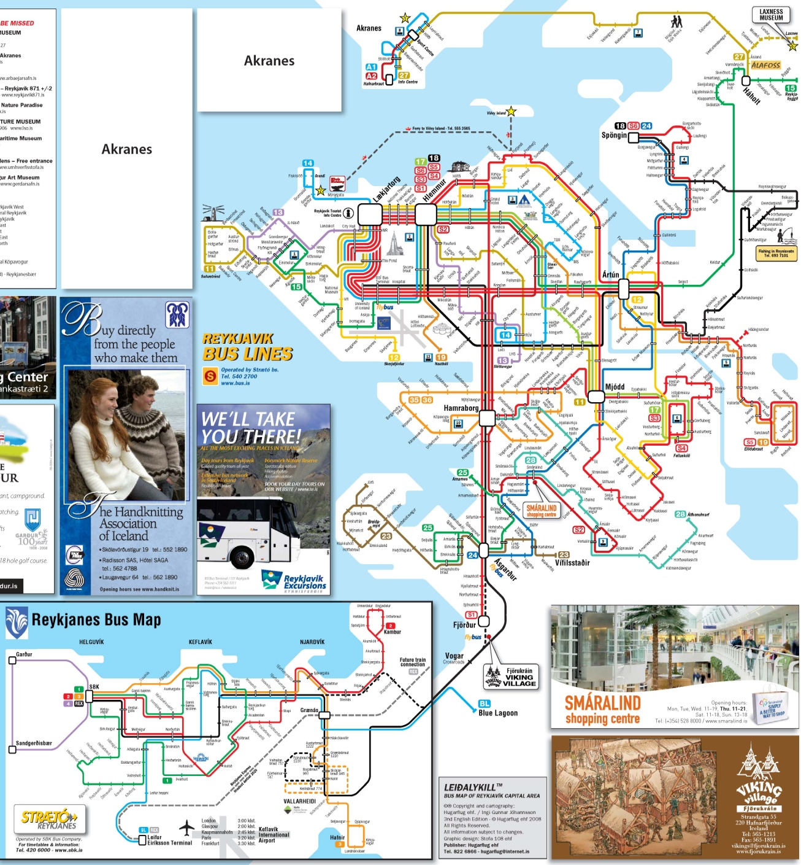
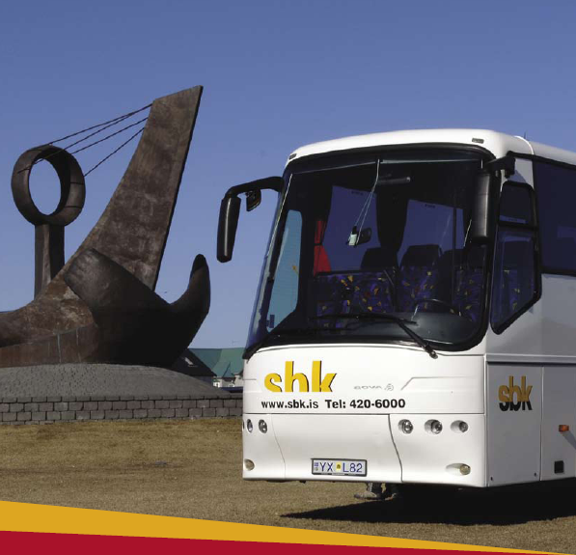
REYKJANES
BUS MAP
TENGING
VIÐ
HÖFUÐBORGARSVÆÐIÐ

Slide 12
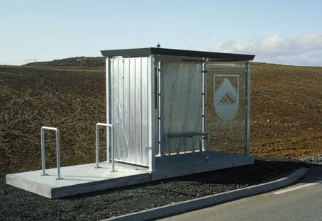
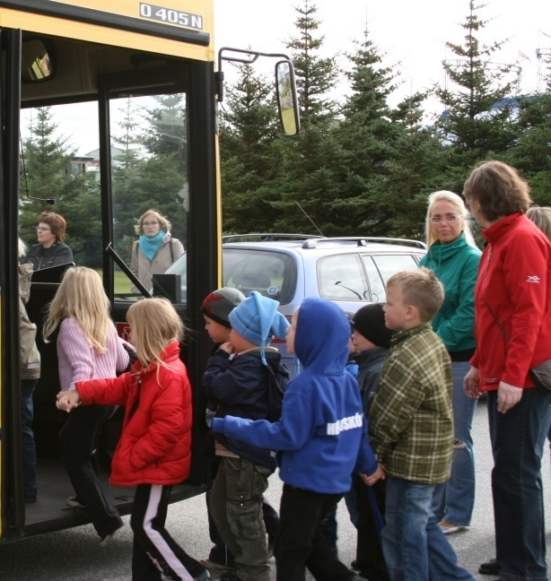
NÝ SKÝLI
VIÐ
REYKJANESBRAUT
Skýlin og hjólastandarnir eru hönnuð af okkur sjálfum og framleidd í Reykjanesbæ.
Langódýrasta lausnin á markaðinum.
Í hverju skýli er eftirlitsmyndavél og ljós sem gefur til kynna að farþegi bíði.

Slide 13
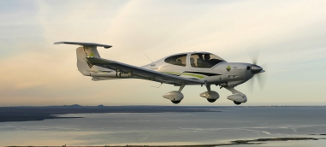

TÆKIFÆRI FRAMTÍÐARINNAR
  Samstarf við atvinnulífið
  Styrkja núverandi samgöngur
  FLE, IGS, Norðurál, kísilverksmiðja
EITT SKREF Í EINU

Slide 14
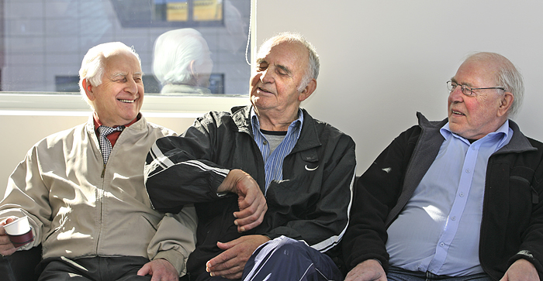
REYKJANES EXPRESS
KEMUR EFTIR
NOKKRAR MÍNÚTUR
Góður kostur fyrir alla – unga sem aldna
EIGUM VIÐ EKKI AÐ NÝTA OKKUR
ÞENNAN VALKOST ?

Slide 15
TAKK FYRIR

